Slide 1
Audience API v2.1
RD2 Weber Huang 2021-11-10

Slide 2
大綱
專案說明
專案流程
專案工具
專案環境建立
專案使用方法
錯誤代碼說明
專案部屬需求

Slide 3
專案說明
此專案為協助 RD2 站台 (為了前後端分離) 進行貼標任務，支援使用者選擇貼標模型與規則，並且呼叫 API 回傳抽樣結果檢查貼概況。此專案共有四個 API 服務:
create_task : 依據使用者定義之情況建立、執行任務流程 (貼標 -> 上架)
task_list : 回傳近期五筆執行之任務與之相關資訊
check_status : 輸入任務ID，檢查任務進度與任務結果
sample_result : 輸入任務ID與任務結果，回傳抽樣之上架資料

Slide 4
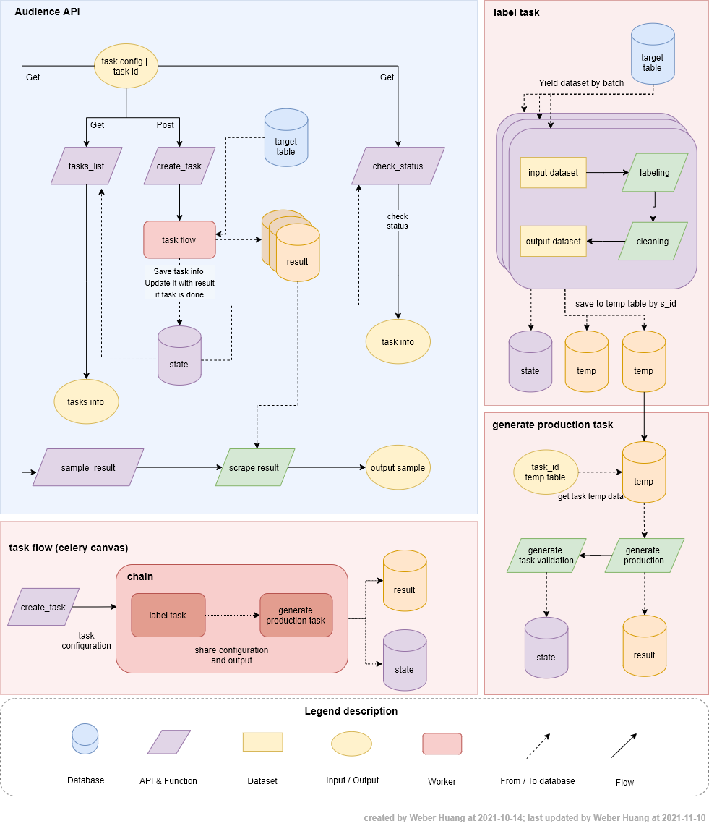
專案流程

Slide 5
專案流程 (API)
使用者透過 create_task API POST 定義任務配置於 request body ，呼叫非同步任務執行爬取目標資料表內容進行貼標與上架流程。
執行中任務流程會將任務與結果相關資訊儲存於 state 追蹤資料表，上架結果資料會儲存於結果資料表。
使用者可以透過 task_list 訪問 state 回傳近期任務資訊；或呼叫 check_status輸入任務 ID 取得單筆任務資訊與結果資訊
當任務流程成功執行結束，使用者可以透過sample_result 訪問結果資料表取得上架抽樣結果

Slide 6
專案工具

Slide 7
專案環境建立

Slide 8
專案使用方法

Slide 9
錯誤代碼說明

Slide 10
專案部屬需求

